Slide 1
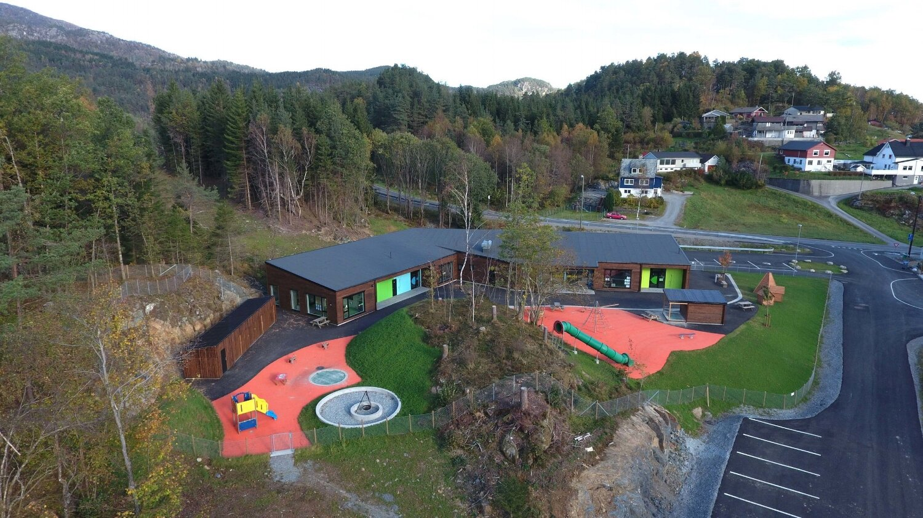
Årsplan for Tørvikbygd barnehage 2024-2025

Slide 2
Praktiske opplysningar
Tørvikbygd barnehage
Tørvikbygdvegen 343
Opningstid: 07.00 - 16.15
Telefon: 56556803/94157935
Eikjå: 48146451
Nuten: 95740909
Samarbeidsutvalet (SU) i bhg. 2024-2025:
Christine Nernes – 1 år
Ingrid Rykkje Straumstein – 2 år
Synneva Heradstveit – tilsettes representant
Stig Aase - politisk representant
Grethe-Lill Bråten - styrar i barnehagen

Slide 3
Personale i barnehagen
Synneva Heradstveit, pedagogisk leiar i 100% på Nuten
Lisa Øfsti Ormbostad, pedagogisk leiar i 100% på Eikjå
Ingrid Taranger Kolltveit, barne- og ungdomsarbeidar i 100% på Eikjå
Kristin Henden Berge, barne- og ungdomsarbeidar i 80% på Eikjå
Christine Steine Mjelde, barne- og ungdomsarbeidar i 80% på Nuten
Mildrid Austestad, fagarbeidar i 80% på Eikjå
Lillian Holt, vikar på Nuten/Eikjå
Cathrine Austestad, spesialpedagog i 30%
Isabel Froestad Sleire, lærling i 100% på Nuten
Markus Røyrvik Lilleskare, lærling i 100% på Eikjå
Grethe-Lill Bråten, styrar i 60%

Slide 4
Foreldrebetaling
Det er forskuddsbetaling
Matpengar kjem i tillegg. pr. august 2024 er kostpris kr. 402,- i månaden.
Ved for sein henting, dersom barnet ikkje er teken ut av barnehagen til kl. 16.15, vert det eit gebyr på kr. 250,- Gebyret kjem på foreldrebetalinga.
Ved låg inntekt er det høve å søkja om redusert foreldrebetaling. Informasjon finn de på www.kvam.no

Slide 5
Barnehagen sine satsningsområder
Sosial kompetanse
Leik og leikemiljø

Slide 6
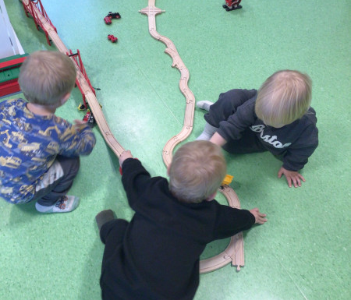
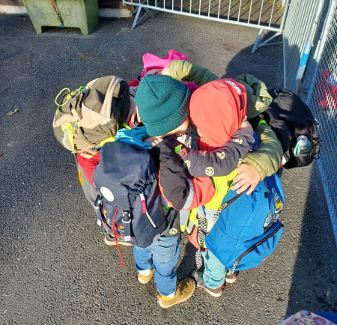
Sosial kompetanse
Sosial kompetanse handlar om å kunna samhandlar positivt med andre i ulike situasjonar. Sosial kompetanse vert spegla i den evna borna har til å ta initiativ til og til å halda på venskap.
Barnehagedagen SKAL vera prega av gode, kjenslemessige opplevingar. Glede, humor og estetiske opplevingar SKAL vera kjenneteikn på korleis borna har det i barnehagen.
I omsorg, leik og læring vert den sosiale kompetanse til borna uttrykt og stadfesta ved at dei viser evne til å leva seg inn i andre sin situasjon og viser medkjensle.
Borna vert utfordra gjennom samhandling til å kunna meistra balansen mellom sjølvhevding og det å sjå kva behov andre har.
Sosial kompetanse er vesentleg for å motverka utvikling av problem åtferd som t.d. Mobbing. Dei vaksne SKAL vera aktive og tydelege slik at utviklingsmiljøet i barnehagen vert varmt, trygt og inkluderande. Rosande og støttande relasjonar er eit grunnlag for å utvikla sosial kompetanse. 1.januar 2021 fekk barnehagane si eiga Mobbelov, endringar i barnehagelova – om TRYGT og GODT barnehagemiljø for alle !

Slide 7
Leik og leikemiljø Rammeplanen seier: Leiken skal ha ein sentral plass i barnehagen, og eigenverdien til leiken skal anerkjennast
Leik er livskvalitet, meistring og glede. Leik er barndom og glede. Leik er å «øva» seg på livet. Barnehagen arbeider med tema og prosjekt for å skapa felles leiketema for borna – då har alle felles ramme slik at dei forstår kvarandre når dei skal leika! Alle treng ein ven, ein leikekamerat, nokon som vert glad når du kjem i barnehagen men alle kan ikkje vera bestevener! I barnehagen snakkar me alltid positivt om kvarandre og om andre born og vaksne- me håpar og trur at alle heimane gjer det same – slik at barn har lyst å leika med andre uansett bakgrunn.
Nokre gonger må personalet delta i leiken for å hjelpa borna til å utvikla leiken sin. Andre gonger er personalet på sida av leiken og hjelper dersom det er nødvendig (konfliktløysing, kommunikasjon, roller, inkludering). Sjølv om personalet ikkje alltid er aktiv med i leiken, skal dei forhalde seg aktiv til leiken.
Personalet skal vera eit førebilete og ein rollemodell på alle plan heile dagen.
Personalet skal legga til rette for inspirande leikemiljø.
Hjelpe barn inn i leiken er ei viktig oppgåve for personalet.

Slide 8
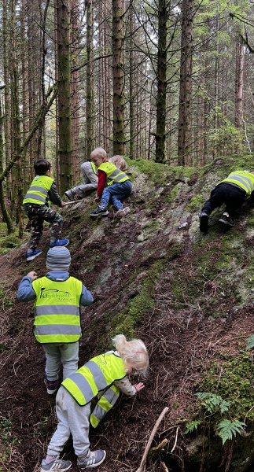
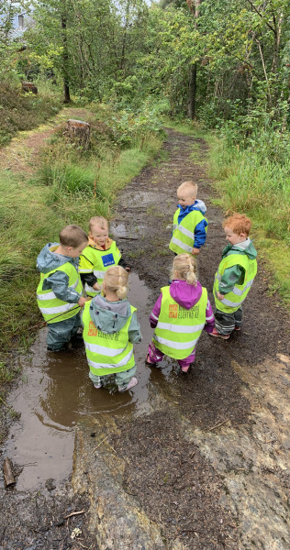
Leik og leikemiljø Rammeplanen seier: personalet skal organisere rom, tid og leikemateriale for å inspirere til ulike typar leik
Barnehagen skal ha rom for ulike typer leik
Fysisk aktiv leik:
Me ynskjer at barna skal få være fysisk aktive kvar dag i barnehagen. Uteområdet i barnehagen er kupert, med dei to haugane, og gjer barna mulighet til å klatre og utolde seg fysisk, og øve opp motoriske ferdigheter. Personalet skal legge til rette og delta i aktivitet ute og inne slik at alle barn får mulighet til fysisk aktivitet.
Vatnleik: Leik med vatn inspirer både store og små si utforskertrang. Me lar dei spyle med slange og fylle koppar og kar i uteleik. Inne har me eige vatnleikerom som blir brukt jevnlig. Her er det varmt og godt og barna storkoser seg. Stjerneklubben reiser på bading i basseng.

Slide 9
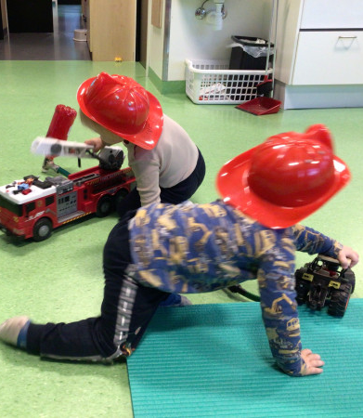
Leik og leikemiljø
Konstrukjonsleik: Barnehagen har ulike leiker tilgjenelig for bygg og konstruksjonsleik: Duplo, lego, klosser og ulike sandkasseleiker og lause materialer ute.
Rolleleik: Me ynskjer å gje barna nok tid til å leike slik at dei kan leve seg inn i ulike roller og utvikle leiken sin saman. Rolleleiken er viktig for språk og sosial utvikling. Utkledningskle og diverse rekvisittar er tilgjengelege på avdeling. Me ynskjer og å gje barna felles leiketema gjennom tema og proskjekt me jobber med gjennom året.
Toddlerleik: dei minste barna er og opptatt av å "leike saman". Dei bruker kroppen og blikket til å få dei andre med på leiken. Dei gjer det same og hermer etter kvarandre og viser glede av å vera saman. I vår barnehage er me mykje samen både store og små og barna har mulighet til å lære av kvarandre.

Slide 10
Trafikksikker barnehage
Kvam Herad er ein trafikksikker kommune
Me vil bli sett i trafikken = alle har refleksvest på tur
Tur med barnehagen= risiko analyse: -Kva kan skje? -Kvifor? -Korleis unngå at det skjer? -Kva gjer me om det skjer?
På parkeringsplassen oppfordra me om: å slå av motoren å rygga inn for å ha best oversikt.
Porten må alltid vera lukka. Kun vaksne opnar og lukkar porten.
Rammeplan seier; « bhg skal hjelpe borna til å orientere seg og ferdast trygt»
Sikring av barn i bil: https://www.barn astrafikklubb.no/ nyheter/3-gylneregler-for-sikringav-barn-i-bil/
Tørvikbygd barnehage har eigen plan for trafikksikker
barnehage.
Den vert gjennomgått på foreldremøte kvar haust.

Slide 11
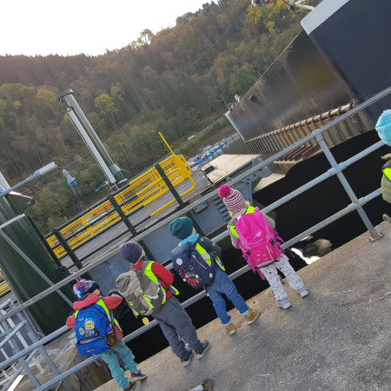
Stjerneklubben
Bading/symjeopplæring
Mål: barna skal bli trygge i vatnet, og bli mest mogleg sjølvstendig i garderobesituasjonen. Samtidig reiser me til Jondal for å bade saman med barnehagen i Jondal. Me ynskjer å bidra til vennskap og kjenskap til borna nabobygda vår.
Skulebesøk på våren Mål: er å leggja til rette for at barna skal på ein trygg og god overgang frå bhg til skule.
Leikbasert læring; sosial kompetanse, Sjølvregulering, matematikk og språk.
Leikbasert læring: Ny forsking er tydeleg på at læring i denne alderen skjer best gjennom leik. Leikbasert læring er eit førskuleopplegg der borna får vera med i aktivitetar, er aktive og engasjerte og opplever meining i samspel med andre born og vaksne. Førskuleoplegget stimulerer 4 kjerneområde som me veit er særleg avgjerande for at born skal kunna klara seg godt på skulen.
Dei 4 kjerneområda i førskuleopplegget er : Sosial kompetanse, sjølvregulering,
matematikk og språk.

Slide 12
Leikegrupper
Me delar i leikegrupper på tvers i avdelingane slik at alle skal få moglegheit til å bli betre kjent
Legg til rette for å utvikla nye vennskap
Når me delar oss i mindre gruppe får også personalet moglegheit til å sjå det einskilde barnet, og ikke berre barnet i gruppe. Viktig for å bli kjent, og skapa ein trygg og god relasjon. Me kan observera betre kva barna er gode på og løfta det fram og bruka det når me planlegg innhald og aktivitetar i kvardagen.

Slide 13
Vaksenrolla
Alle vaksne SKAL bidra til å styrkja borna si sjølvoppfatning og evne til livsmestring
Alle vaksne SKAL ha ein anerkjennande veremåte bygd på verdiar som LIKEVERD og RESPEKT
Alle vaksne SKAL kjenna til si eiga DEFINISJONSMAKT slik at den ikkje vert misbrukt.
Alle borna SKAL kjenna at dei høyrer til. Kvar og ein skal vera trygg på at ein vert inkludert. Fellesskapet SKAL vektleggjast BÅDE i barn-vaksen relasjonen, og i heile gruppa. Vaksne SKAL også seg imellom ha eit TRYGT klima.
Alle borna SKAL kjenna seg UNIK. Alle vaksne SKAL tenkja kritisk igjennom - KVA SER BARNET I AUGO MINE?
Alle vaksne SKAL jobba med Kvalitet i samspelet mellom barn og vaksen – verdset ein barnet med kjærleik, verdset barnet seg sjølv med kjærleik. Omsorgspersonar verkar som speglar for barnet, barnet byggjer si eiga oppfatning av seg sjølv ut frå kva det registrerer av reaksjonar frå omverda!!
Alle vaksne SKAL kunna noko om barnas utvikling, slik at ein kan leggja til rette for utforsking og ny meistring etterkvart som borna vert eldre
Alle vaksne skal forhalde seg aktiv til barnas leik

Slide 14
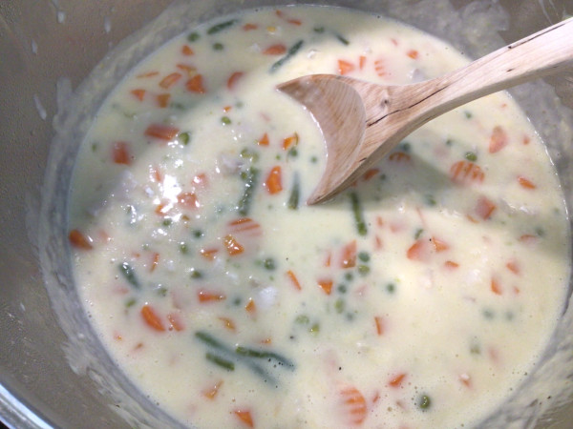
Måltid og matglede Rammeplanen seier:
Måltider og matlaging i barnehagen skal gi barna et grunnlag for å utvikle matglede og sunne helsevaner
Dette gjer me:
Me ynskjer å innkludere barna i matlaging og borddekking. Rundt bordet vil me at den gode samtalen skal stå i fokus for å skape god stemning fellesskapskjensle.
Held oss oppdatert på helsedirektoratet sine kostråd for barnehage. Me brukar blant anna minst mogleg sukker.
Brukar matjungelen.no og barebrabarnemat.no som hovudinspirasjonkilde når me utarbeidar menyane våre
Dyrkar ulike grønnsaker i kjøkkenhagen, og har bærbuskar og frukttre som me brukar
Går turar å plukkar bær og frukt
Freistar å bestille mest mogleg sesongbaserte matvarer
Har varm mat 2 gonger i veka, og 1 gong i veka bakar me brød. 2 dagar i veka har me ferdigkjøpt brødmat. Varmmaten tilstrebar me å lage mest mogleg frå botnen av.
"To-mat": Innheld: Grønnsaker, frukt og knekkebrød/mandlar

Slide 15
August
Fokus på overgangar, tryggleik, tilvenning, felleskap og vennskap
Legge til rette for god leik inne og ute
"Når barnet byrjar I barnehagen, skal personalet sørgje for tett oppfølging fyrste tida, slik at barnet kan oppleve tilhøyrsle og kjenne at det er trygt å leike, utforske og lære" (KD, 2017, s.33)

Slide 16
September
Tilvenning for nye barn
Fysisk aktiv leik ute og på tur
Hauste plommer og epler og lage syltetøy/mos
Oppstart: prosjekt: Hakkebakkeskogen
Rammeplanen seier: Gjennom arbeid med kropp, rørsle, mat og helse skal barnehagen bidra til at barna får innsikt i kvar maten kjem frå, matproduksjon og vegen frå mat til måltid

Slide 17
Oktober Opplevingar med kunst og kultur i barnehagen kan leggje grunnlag for tilhøyrsle, deltaking og eige skapande arbeid. I barnehagen skal barna få estetiske erfaringar med kunst og kultur i ulike former og organisert på måtar som gir barna høve til utforsking, fordjuping og progresjon (KD, 2017, s. 50).
Kulturskule v.40-44
Brannvernveka v. 40
Leik og turer ute, bading for stjerneklubben
Leikemiljø: Hakkebakkeskogen
Formingsaktiviteter med Hakkebakkeskogen tema
Haustfest 25.okt - me lagar grønsaksuppe med grønsaker frå eigen kjøkkenhage

Slide 18
November
Førebuing til lyktefest: lage lykter og øve på songar
Avslutning av Hakkebakkeskogen-prosjekt
Lage farsdagskort 10.november
Lyktefest 28.november

Slide 19
Desember Rammmeplanen seier: Barnehagen skal la barna få kjennskap til forteljingar, tradisjonar, verdiar og høgtider i ulike religionar og livssyn, og at kulturelle uttrykk har ein eigenverdi.
Advent og jul:
Adventssamling med tenning av lys, julesong og kalendertrekking
Eikjå: kalender med gode ord-fokus på sosial kompetanse
Aternativ til adventsamling: spele spel/lese bok
Nuten: kalenderbok-24 dager til jul
Adventspiral
Besøk frå kyrkja-krybbevandring
Markerer Lucia –baking og "tog" i bhg
Grautfest
Smak av jul: graut, julebrød, gløgg
Lage julepynt/gåver

Slide 20
Januar
Vintertema- som viser igjen I formingsaktiviteter og leiketema
Fysisk aktiv leik ute og på tur:
Fokus på leik og aktivitet i snøen - ski og akedagar
Laga snøhuler, settja opp lavvo, ha lunsj ute rundt bålpanna?
Bokprosjekt med bokorm, lesebingo, bibliotekbesøk og bibliotekleik
Barna skal inkluderast i aktivitetar der dei får bevege seg, leike og samhandle med andre og oppleve motivasjon og meistring ut frå eigne føresetnader. Barnehagen skal bidra til at barna blir kjende med kroppen sin og blir bevisste på sine eigne og andre sine grenser (KD, 2017)

Slide 21
Februar
Fortsetje med bokprosjekt med bokorm, lesebingo, bibliotekbesøk og bibliotekleik
Fysisk aktiv leik ute og på tur
Leikemiljø; bibliotek
Lage kort til morsdag (9.februar)
Fastelavn 2. mars- Markere med å lage fastelavnspynt og boller
Sosial kompetanse: Ekstra fokus på å vera gode med kvarandre, vennereglar
Sosial kompetanse er ein føresetnad for å fungere godt saman med andre og omfattar ferdigheiter, kunnskapar og haldningar som blir utvikla gjennom sosialt samspel. I barnehagen skal alle barn kunne erfare å vere viktige for fellesskapet og vere i positivt samspel med andre barn og vaksne. Barne­hagen skal aktivt leggje til rette for utvikling av vennskap og sosialt fellesskap. Sjølvkjensla til barna skal støttast, samtidig som barna får hjelp til å meistre balansen mellom å dekkje sine eigne behov og ta omsyn til andre sine behov.

Slide 22
Mars
Første vårmånad- tema vår og nytt liv
Turar for å leite etter vårteikn
Bokprosjekt
Så frø
Rammeplanen seier: Barnehagen skal leggje til rette for at barna kan få eit mangfald av naturopplevingar og få oppleve naturen som arena for leik og læring.

Slide 23
April
Påske:
Besøk frå kyrkja-påskevandring og lage påskepynt
Temavår: klargjere kjøkenhage til ny sesong
Besøke gard og helse på lam
Leite etter nye vårteikn
Vårblomar- plukke, presse og lage herbarium

Slide 24
Mai
Ekstra fokus på leikemiljøet ute i barnehagen- me er mykje ute og må gjera det spanande for alle aldersgrupper
Så frø ute og sette poteter
17.mai : øve på songar, lage pynt og øve på å gå i tog
Ryddeaksjon i nærmiljøet
Turar I fjøra- plukke skjel og steinar til kreative prosjekt

Slide 25
Juni-Juli
Fokus på overgangar: tilvenning for dei som skal byte avdeling og vårskule for stjerneklubben
Fysisk aktiv leik ute og på tur
Leikemiljøet inne og ute- tilføre noko nytt?
Sommartema- kva finn me I naturen no: vatn, blomar, insekt,
Turar i fjøra og med ferja til Jondal
Sommarfest med barn og foreldre

